Slide 1
중간 발표 샘플
팀장 : 배지호
팀원 : 조희섭, 노종현, 이태겸, 정세운

Slide 2
프로젝트 개요
이 앱은 단순한 일정 관리에서 나아가 목표 성취와 동기 부여를 동시에 제공하는 도구입니다. 사용자는 일정 관리와 목표 달성을 통해 성취감을 느끼고, 레벨 시스템을 통해 자신의 성장 과정을 시각적으로 확인할 수 있습니다. 또한, 랭킹 시스템을 통해 다른 사용자와의 성과 비교를 통해 도전 의식을 키우고, 지속적으로 발전할 수 있는 환경을 제공합니다.
이 앱을 통해 사용자는 일정 관리를 효율적으로 하면서 성취감을 느끼고, 개인 성장을 돕는 경험을 할 수 있습니다.

Slide 3
현재 진행 상황
진척도 변화 : 30% ➔ 55%
개강 후 개발 내역
메인(캘린더)
월간 캘린더 및 일정추가/수정/삭제 개발
일정 달성 여부 확인을 위한 달성현황 추가
커뮤니티
댓글 및 답글 기능 추가
랭크 더보기 페이지
랭크 더보기 페이지 추가(사용자의 경험치바 구현)
일일과제 페이지 구현
주간과제 페이지 구현
랭킹 페이지 구현

Slide 4
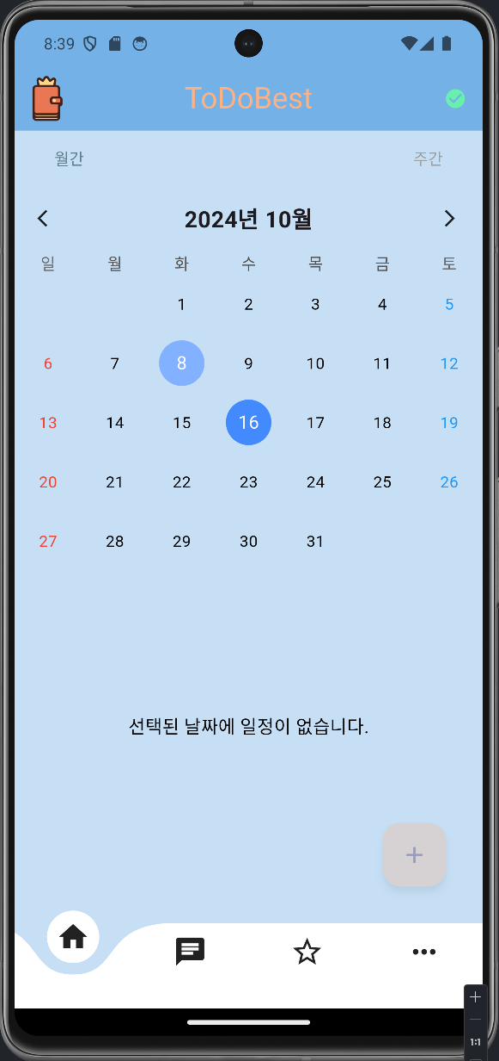
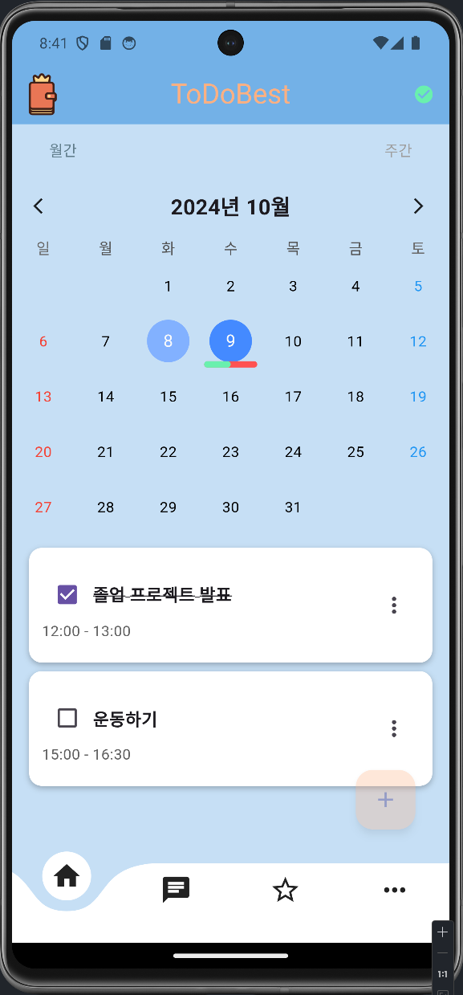
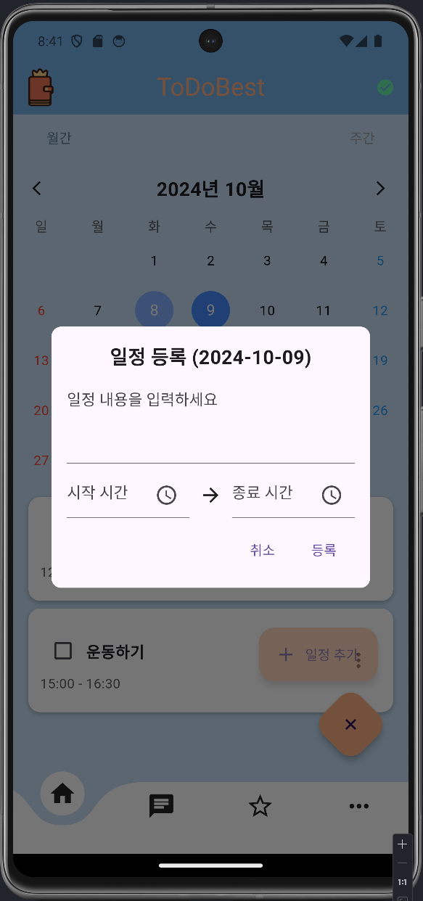
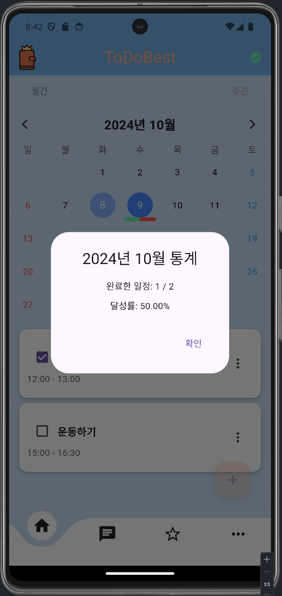
스크린샷

Slide 5
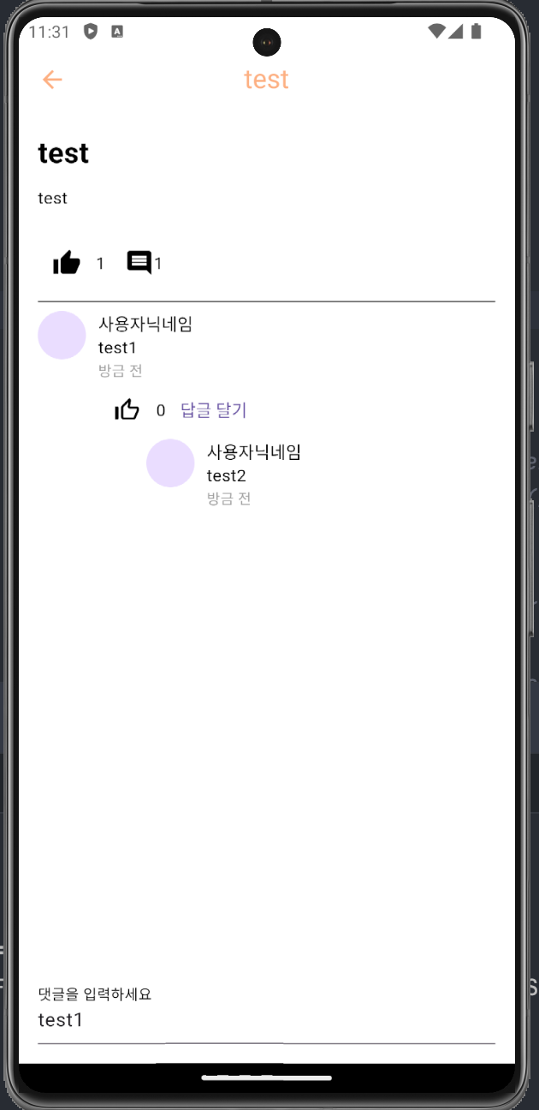
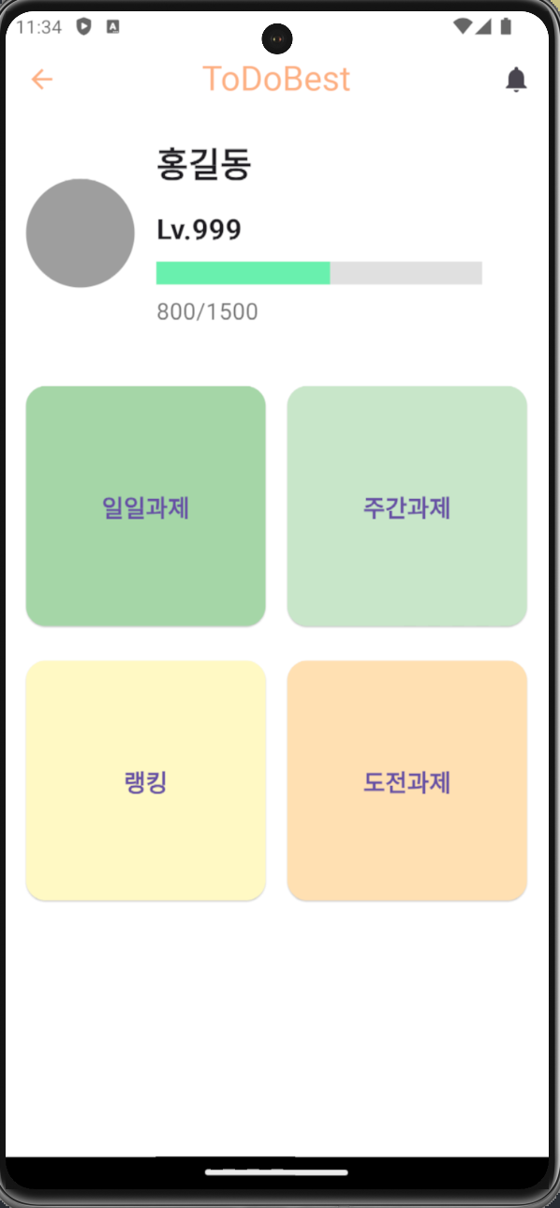
스크린샷

Slide 6
개발 환경
서버 : Firebase
프론트 : Flutter(Dart언어 기반)
백엔드 : Firebase
DB : Firebase Realtime Database
추가 기술 : Firebase Authentication (사용자 인증)

Slide 7
세부 개발 완료 기술
Google 로그인 API
Kakao 로그인 API
Naver 로그인 API

Slide 8
난해한 기술
Firebase 연동
디자인

Slide 9
연락처
현재 개발 github 주소
https://github.com/Six-Tail/1-4Capstone.git
팀장 또는 팀원 연락 메일 또는 연락처
배지호 : qowlgh1215@naver.com

